Slide 1


Présentation du CMS de WordPress
Lycée Pau Louis Courier
BTS SIO
Nolann Galteau & Auxance Dalichampt
19 septembre 2024

Slide 2
Plan:
Qu’est-ce qu’un CMS ?
Introduction à WordPress
Interface de WordPress
Fonctionnalités clés de WordPress
Catalogue des plugins
Avantages de WordPress
Inconvénients de WordPress
Comparaison avec d’autre CMS
Conclusion

Slide 3
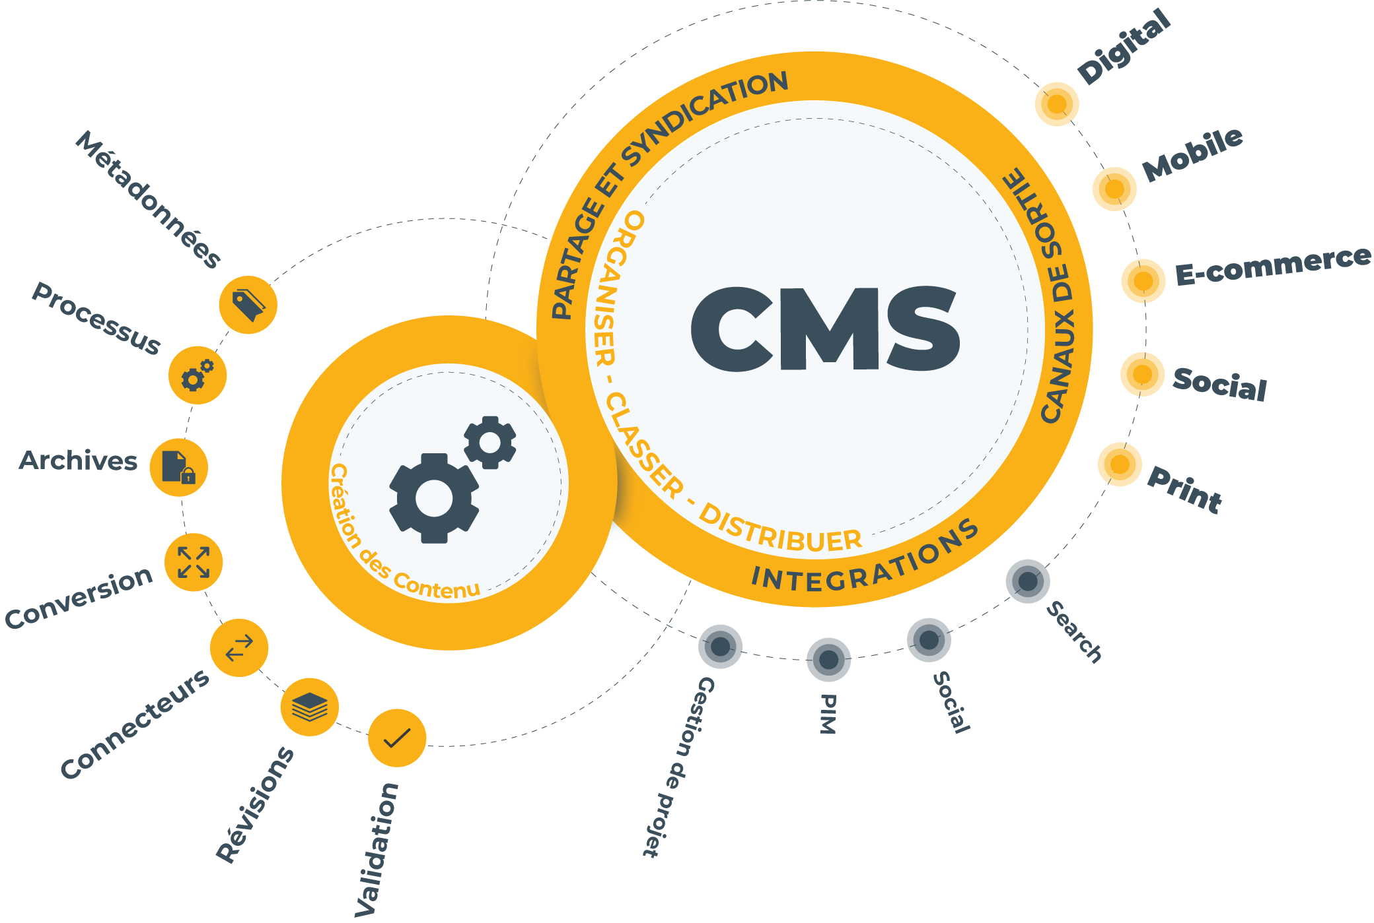
Qu’est-ce qu’un CMS ?

Slide 4
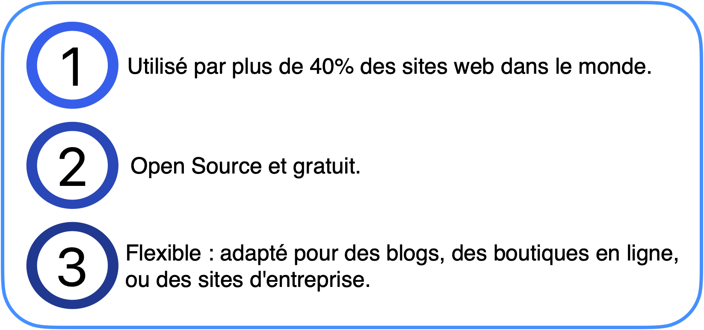
Introduction de WordPress

Slide 5
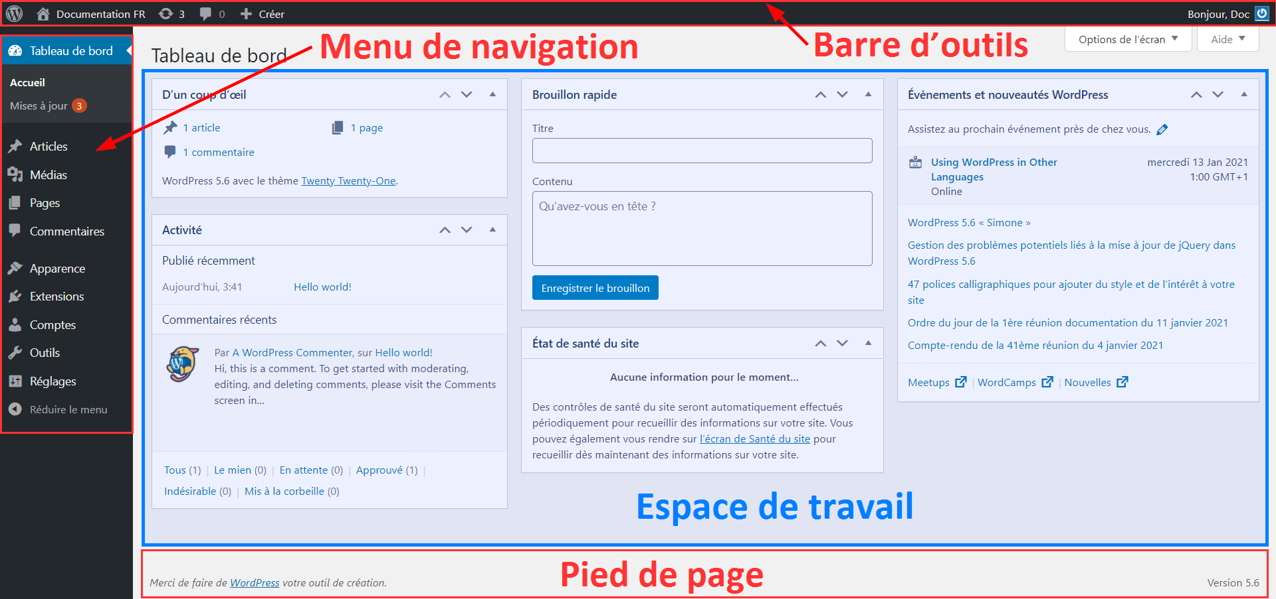
Interface de WordPress

Slide 6
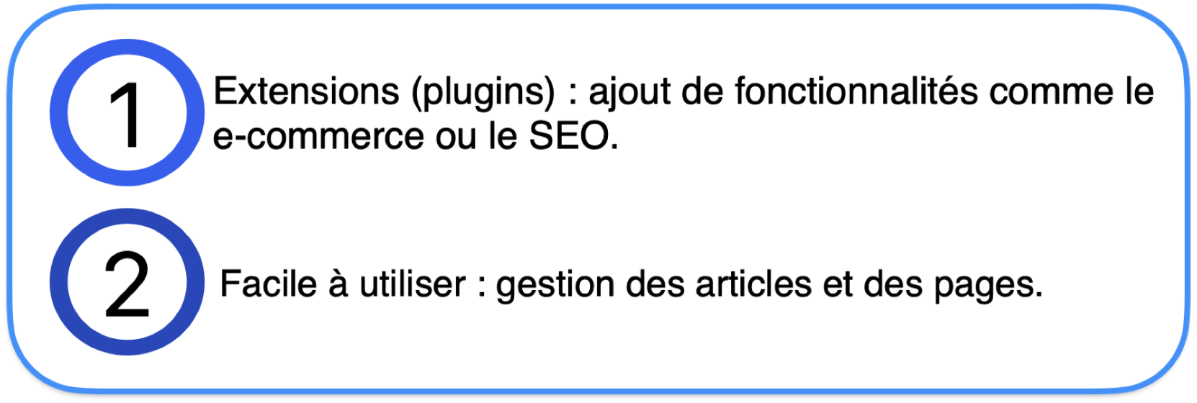
Fonctionnalités clés de WordPress

Slide 7
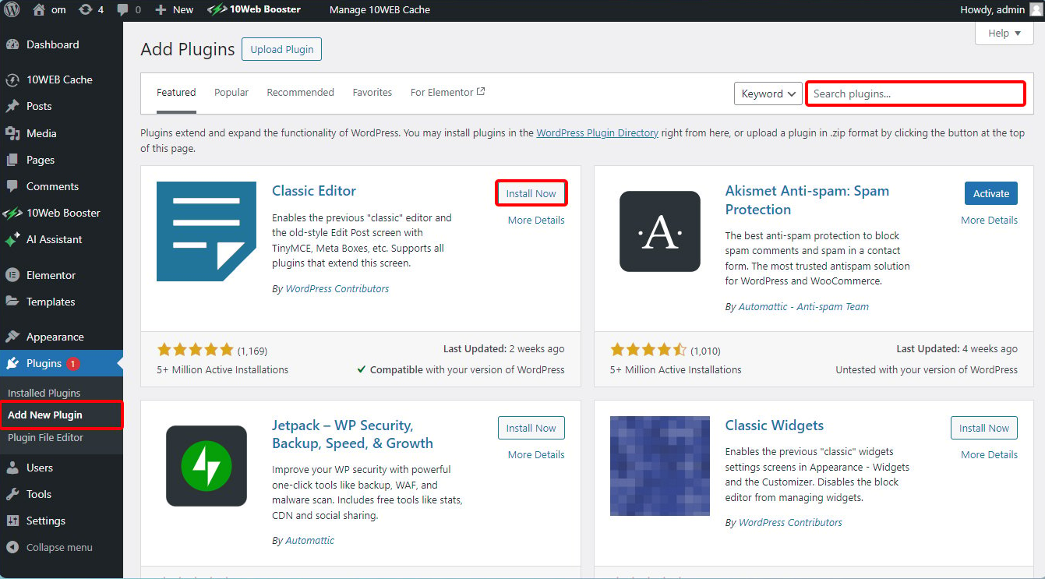
Catalogue des plugins

Slide 8
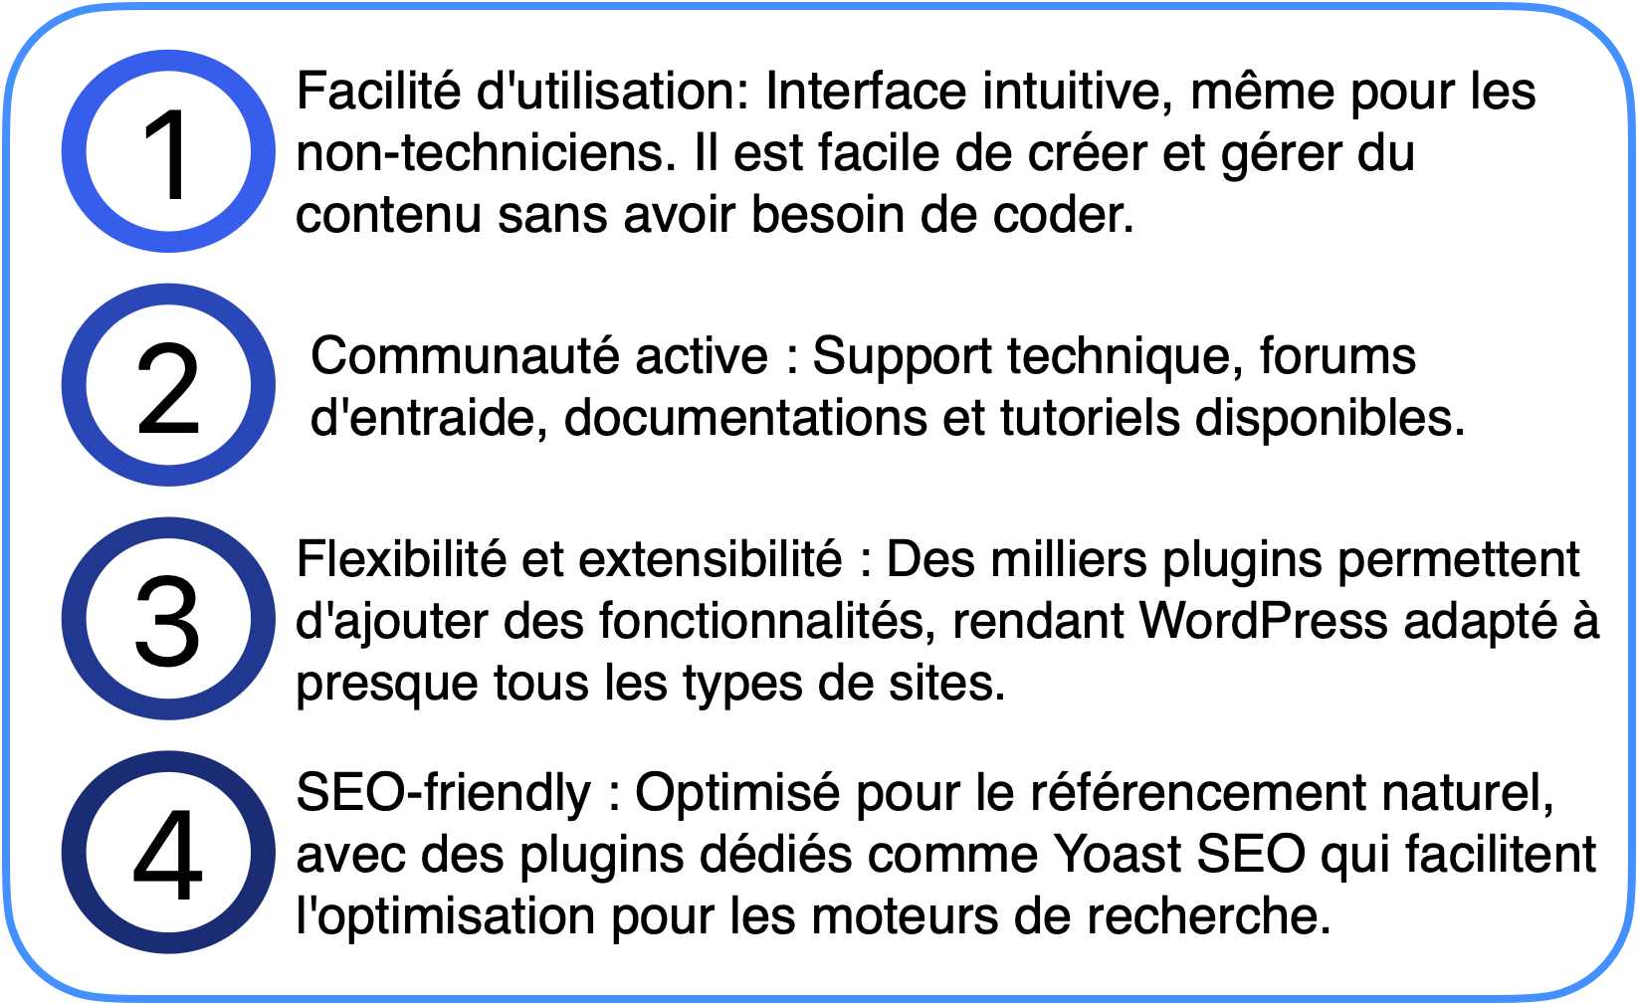
Avantages de WordPress

Slide 9
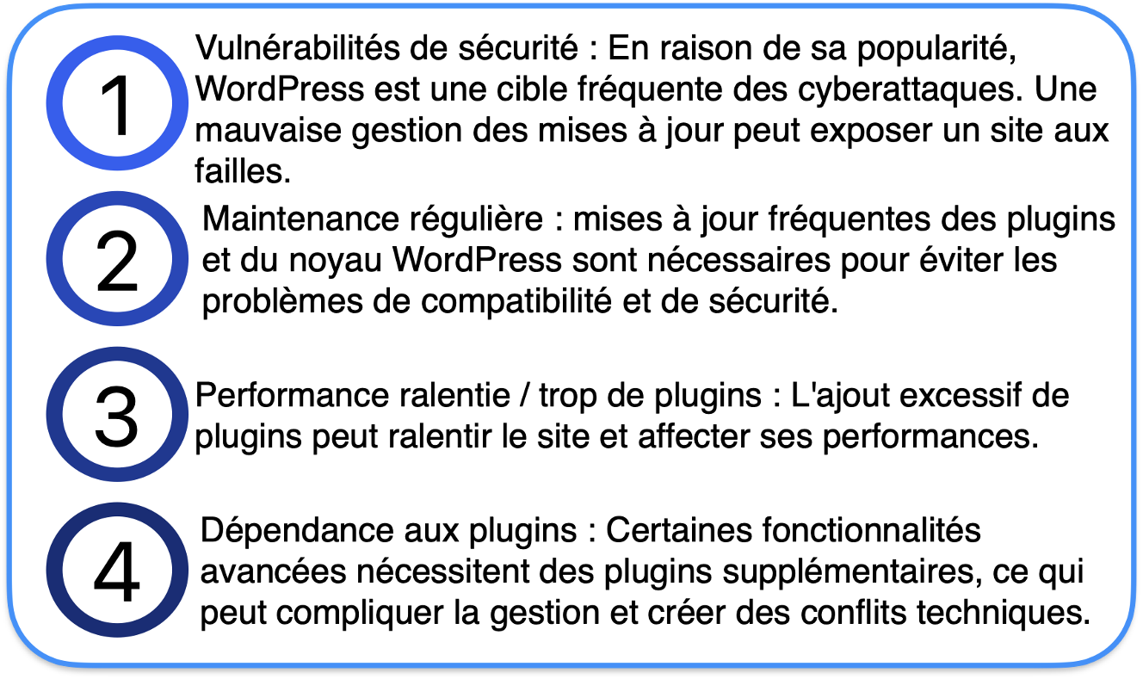
Inconvénients de WordPress

Slide 10
Comparaison avec d’autre CMS
Critères | WordPress | Joomla | Drupal | Ghost
Nature du projet | Blogs, e-commerce | Blogs, contenu | Application web | Sites complexes, institutionnels
Fréquences des mises à jours | Mensuelle | Tous les 2 mois | Annuelle ou biannuelle | Correctifs fréquents, maj majeures 2-3 ans
Les performances | Moyennes (avec optimisation) | Très rapides | Moyennes (extensions lourdes) | Très rapides (sites complexes)
Le nombre de plugins fournis | > 60 000 | Très peu | ~47000 | ~48 000
La part de marché | > 40 % | < 1 % | ~3 % | ~1,5 %
La qualité de l’assistance technique | Excellente (communautaire + payant) | Payant (abonnement) | Active, mais limitée | Bon support technique
La communauté | Très vaste | Petite, mais active | Active | Forte, développeurs orientés
La facilité d’utilisation | Très facile | Très facile | Moyenne | Difficile
Les serveur web pris en charge | Apache, Nginx | Nginx, Apache | Apache, Nginx | Apache, Nginx, IIS
Les bases de données supportées | MySQL, MariaDB | SQLite, MySQL | MySQL, MariaDB | MySQL, PostgreSQL, SQLite
La gestion des utilisateurs | Bonne (rôles multiples) | Limité | Très détaillée | Très robuste

Slide 11
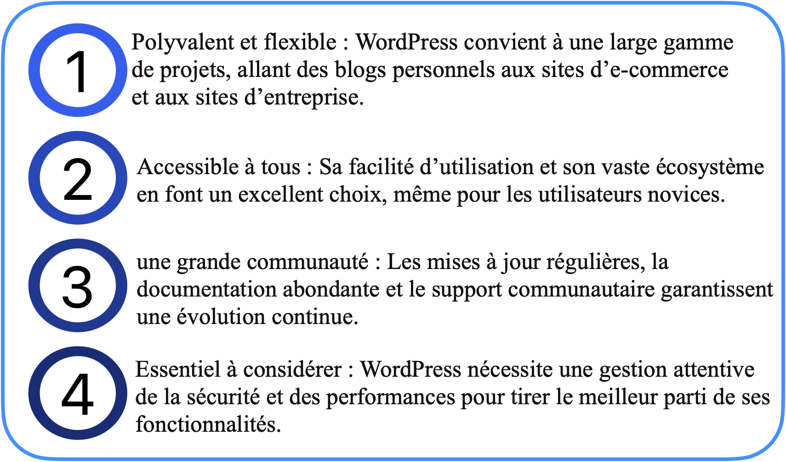
Conclusion

Slide 12
fin

Slide 13
sources
Hostinger : Lien
Wikipedia : Lien
AmphiBee : Lien

